Slide 1
Великите автори
Иэготвено от:Кристияна Домбарова и Айлин Эабитева

Slide 2
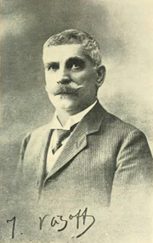
Иван Ваэов
Иван Вазов е български поет, писател, драматург и народен будител, наричан често „патриарх на българската литература“. Творчеството на Вазов е отражение на две исторически епохи – Възраждането и следосвобожденска България. Иван Вазов е академик на Българската академия

Slide 3
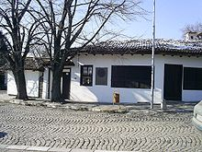
Къщата на Ваэов
Иван Минчов Вазов е роден на 9 юли (27 юни стар стил) 1850 г. в Сопот. Произхожда от семейство на средно заможен търговец, в което на почит са строгият ред и патриархалността, уважение към религиозните и битовите традиции, отзивчивостта към възрожденските просветителски и патриотични настроения.

Slide 4
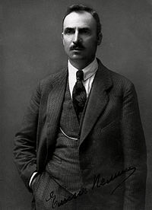
Елин Пелин
Димитър Иванов Стоянов (роден на 18 юли 1877 г. в с.Байлово, починал на 3 декември 1949 г. в София), по-известен под псевдонима Елѝн Пелѝн, е български писател. Централно място в творчеството му заема описанието на българското село, това е и причината да го наричат „певец на българското село“.
  На него е наречен град Елин Пелин, намиращ се близо до родното му село Байлово. Името на Елин Пелин носи морският нос Елин Пелин в Антарктика.

Slide 5
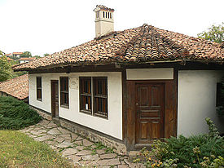
Къщата на Елин Пелин
Родното село на Елин Пелин, Байлово, запустява по време на войните на Османската империя Австрия и Руска империя. В началото на 19-и век прадядото на Елин Пелин, Станьо от село Поибрене, Панагюрско, се заселва в пустото землище на някогашното село.

Slide 6

Дора Габе
Дора Петрова Габе (Истинско име: Изидора) (28 август 1888, с. Харманлък, днес Дъбовик, Добричка област — 16 ноември 1983, София) е българска поетеса от еврейски произход.

Slide 7
Още эа ДорА Габе
Дъщеря на Петър Габе, преселник от Русия, публицист и общественик. Завършва гимназия във Варна, записва естествени науки в Софийския университет (1904) и следва френска филология в Женева и Гренобъл (1905–1906). Учителка по френски език в Добрич (1907). От 1911 до 1932 г. пребивава многократно (със съпруга си проф. Боян Пенев и самостоятелно, във връзка с преводаческата си дейност) в чужбина: Полша, Германия, Швейцария, Австрия, Чехия, Франция, Великобритания. През 20-те и 30-те години изнася в България и зад граница сказки по проблеми на българската литература и за съдбата на Добруджа. През 1925 г. Министерството на народната просвета ѝ възлага да редактира (съвместно със С. Андреев) библ. поредица „Библиотека за най-малките“. Редактор (1939–1941) на детското списание „Прозорче“..

Slide 8
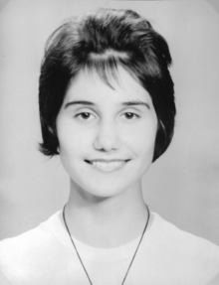
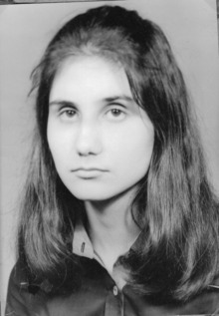
Петя Дубарова

Slide 9
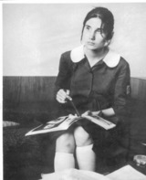
Петя Стойкова Дубарова е българска поетеса. През краткия си живот Петя Дубарова създава оригинални поетични творби, импресии, приказки и разкази, които се открояват в литературния живот на 70-те години на миналия век със самородната си изразна лекота, с дързостта и свежестта на художественото виждане

Slide 10
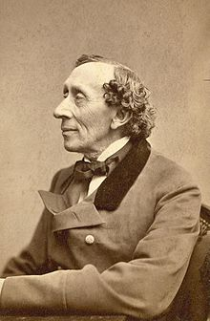
Ханс Кристиян Андерсен
Ханс Кристиан Андерсен (на датски: Hans Christian Andersen, [ˈhanˀs ˈkʰʁæʂd̥jan ˈɑnɐsn]) е датски писател и поет, известен най-вече със своите приказки. Сред тях са „Храбрият оловен войник“, „Снежната царица“, „Малката русалка“, „Палечка“, „Малката кибритопродавачка“, „Грозното патенце“. Андерсен постига международна известност още преди смъртта си

Slide 11
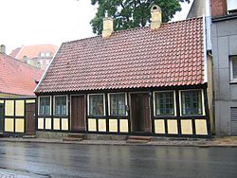
Къщата на Андерсен
Писателят е роден на 2 април 1805 година в Оденсе, Дания. Семейството му е скромно, но баща му смята, че предците му са имали по-високо обществено положение и дори че са благородници. Ханс Кристиан отрано показва въображението си, подхранвано от снизхождението на родителите му и от суеверието на майка си. Той си прави малък куклен театър и дрехи за куклите си и четял всяка пиеса, която успява да заеме. Сред драматурзите от които чете са Уилям Шекспир и Лудвиг Холберг.
.

Slide 12
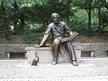
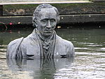
Паметници на Андерсен

Slide 13
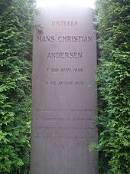

Slide 14
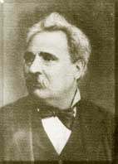
Петко Р. Славейков
Петко Рачов Славейков е български поет, публицист, фолклорист и политик. Един от водачите на Либералната партия след Освобождението, той е председател на Народното събрание (1880) и министър в няколко кабинета (1880-1881, 1884-1885).

Slide 15
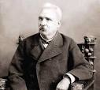
Проиэход и обраэование
Роден е на 17 ноември 1827 г. във Велико Търново, в дома на Рачо Казанджията. Майка му, Пенка, умира при раждането, а детето е спасено по чудо. Дядото на Петко Славейков, Рачо Чехларя, е от Банско или Якоруда.

Slide 16
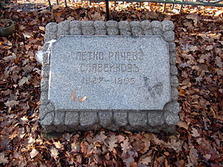
Гроба на Славейков

Slide 17
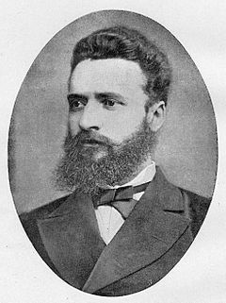
Христо Ботев
Христо Ботьов Петков, според собствения му правопис, известен като Христо Ботев, (роден на 6 януари 1848 г. в Калофер, починал на 1 юни 1876 г.) е български национален герой, революционер, поет и публицист.

Slide 18
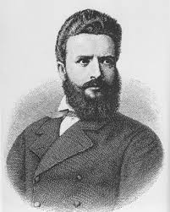
Още эа Ботев
Христо Ботев вероятно е роден в стая на калоферското училище, в която живеят родителите му. Малко по-късно в Калофер е построено ново училище и семейството наема къща на Генко Филов, в която Ботев прекарва първите няколко години от живота си.

Slide 19
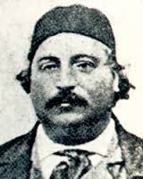
Добри Чинтулов
Добри Чинтулов е роден през 1822 година в град Сливен в семейството на занаятчия. Първите си шестнадесет години прекарва в родния си град, посещавайки гръцко училище. Баща му е бил много беден, така че през 1838 година Чинтулов сам заминава за Велико Търново, където учи около шест месеца, като в същото време е и слугувал. Оттам той заминава за Букурещ, където учи (отново на гръцки) около година и половина при учителите братя Христиди.

Slide 20
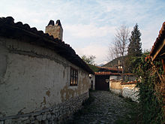
Уличката на Добри

Slide 21
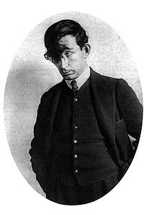
Гео Милев
Гео Милев е роден на 15 януари 1895 г. в Радне махле (дн. гр.Раднево), в семейство на учителя и журналист Мильо Касабов. По-късно баща му се премества в Стара Загора, където през 1907 г. основава книжарница и издателство.

